Slide 1






第2章：
文本数据处理

Slide 2
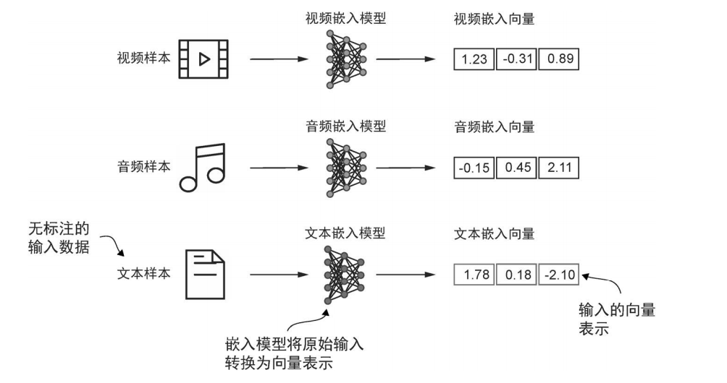
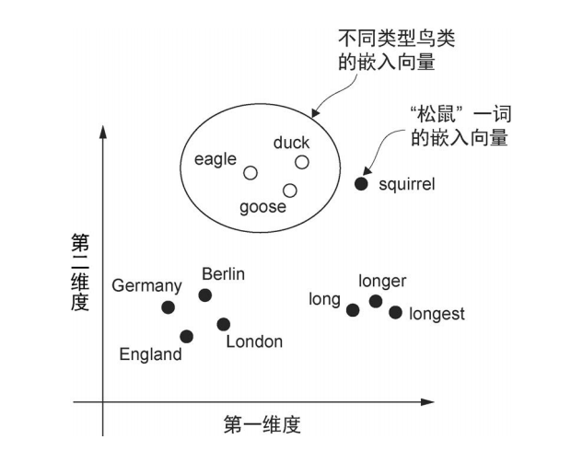
理解词嵌入 Understanding Word Embeddings
深度神经网络无法处理离散的文本数据，必须将其转换为连续值的向量。嵌入 Embedding 是将离散对象(单词、图像)映射到连续向量空间的过程。
高维特性：GPT-2（small）使用768维， GPT-3 使用12,288维。高维度有助于捕捉复杂的语义关系。
关键点：早期方法如 Word2Vec 是静态的，而 LLM 的嵌入层是模型的一部分，在训练过程中与模型权重一起优化。
Sebastian Raschka, Build a Large Language Model From Scratch, Fig. 2-2, 2-3

Slide 3
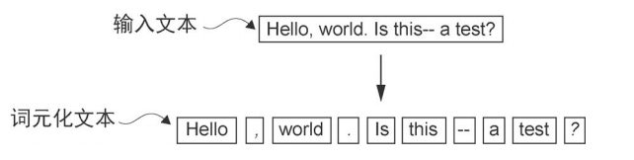
基础文本分词 Basic Tokenization
01
离散文本 vs 连续计算
02
基础分词实现
· 文本 (Text)：人类可读的符号（如 "Life is short"）
· 词元 ID (Token IDs)：将符号映射为整数（如 [45, 12, 99]）
· 嵌入向量 (Embeddings)：将整数映射为连续的浮点数向量（如 [0.12, -0.45, ...]）
· 标准化：读取文本，处理标点符号
· 拆分 (Split)：使用 正则表达式将文本切分为列表
· 去重与排序：提取所有唯一的单词
· 构建映射表：词 —— ID
Sebastian Raschka, Build a Large Language Model From Scratch, Fig. 2-5

Slide 4
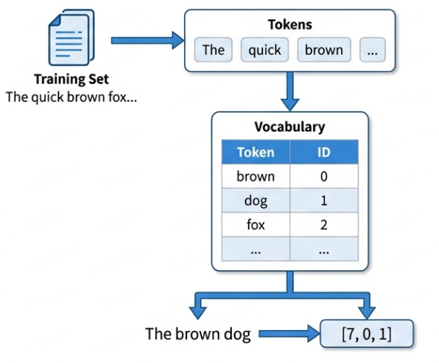
构建词汇表与 ID 映射 Building the Vocabulary
Process
为了让模型理解文本，我们需要将文本词元 (String)
映射为唯一的整数 ID (Integer)。
1. Extract: 获取训练集中所有唯一的词元 `set(preprocessed)`
2. Sort: 按字母顺序排列`sorted( )`
3. Map: 创建 token 到 integer的映射字典
对于示例文本“The Verdict”，词汇表大小为1130个唯一词元。

Slide 5
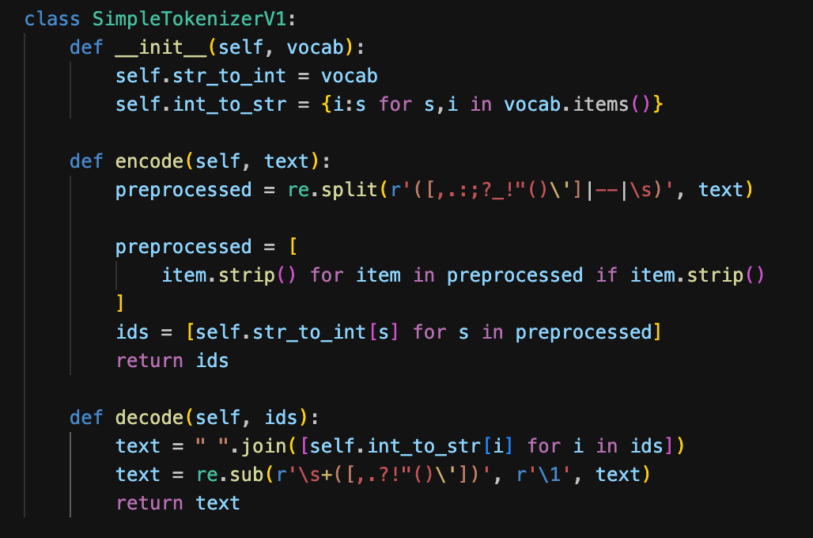
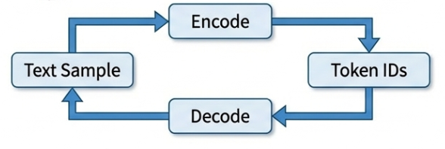
实现简易分词器 Implementing SimpleTokenizerV1
类逻辑 Class Logic
实现 Implementation
我们将封装一个Python 类来处理编码 Encode 和解码 Decode。
· __init__ : 存储正向映射 (str_to_int) 和反向映射 (int_to_str)
· encode(text)：文本 -> 分词 -> ID 列表
· decode(ids)：ID列表->文本词元->拼接字符串

Slide 6
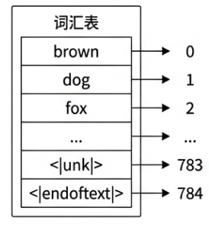
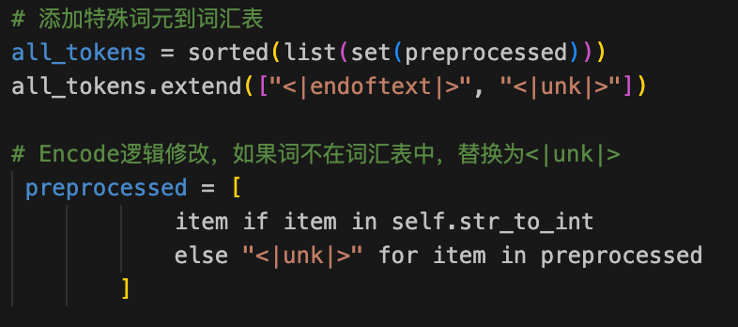
引入特殊上下文词元 Special Context Tokens
基础分词器无法处理未知单词，且无法区分不同的文档来源。我们需要引入特殊标记：
<|unk|>: 代表未知单词 (Unknown) ，解决 KeyError问题。
<|endoftext|>: 文档分隔符。告诉模型两个文本片段是不相关的(例如两篇不同的文章)。
词汇表示例
SimpleTokenizerV2 更新
额外使用特殊词元来扩充词汇量
额外使用特殊词元来扩充词汇量

Slide 7
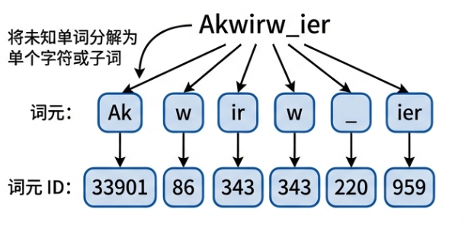
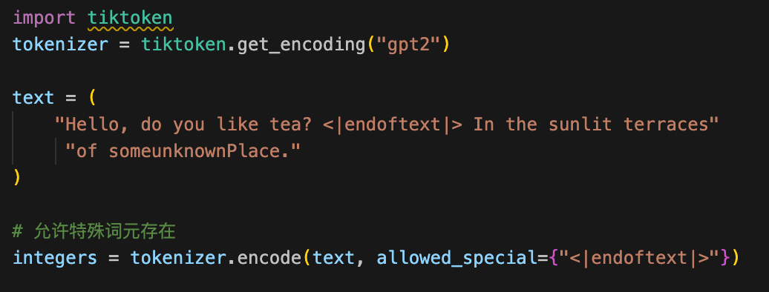
字节对编码 Byte Pair Encoding - BPE
现代大模型(如GPT-2,GPT-3,GPT-4) 使用BPE算法，而不是基于单词的分词 。
BPE 的优势在于遇到未见过的新词时，可以将其拆解为已知的子词（subwords）甚至单个字符来表示，因此通常不需要 <|unk|> 词元，也能稳定处理任意输入文本。
OpenAI 的 `tiktoken` 库提供了高效的分词实现（底层为 Rust），便于在训练与推理阶段快速完成文本到 token 的转换。
以 GPT-2 为例，其词汇表大小为 50,257 个词元。

Slide 8
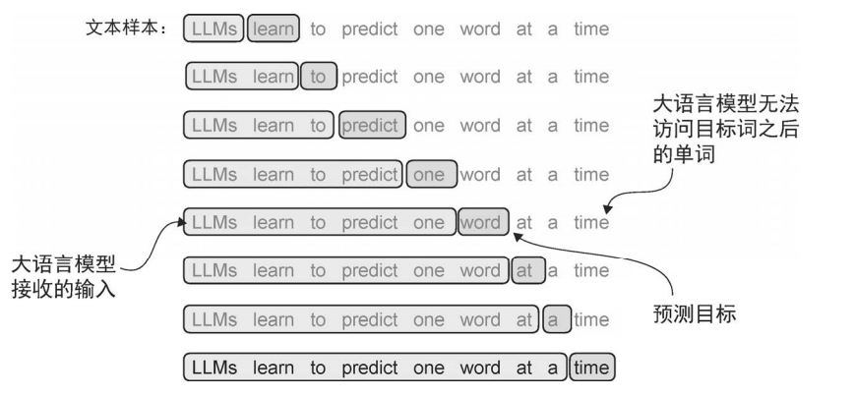
滑动窗口采样 Sliding Window Data Sampling
生成 输入 - 目标 对 Creating Input - Target Pairs
我们要训练模型进行“下一词预测” (Next-token prediction)。给定一个输入窗口 (x), 目标 (y) 是向右移动一个位置的序列。
Example
Context : [290, 4920, 2241, 287] ( "and established himself in")
Target: [4920, 2241, 287, 257] ( "established himself in a")
Sebastian Raschka, Build a Large Language Model From Scratch, Fig. 2-12

Slide 9
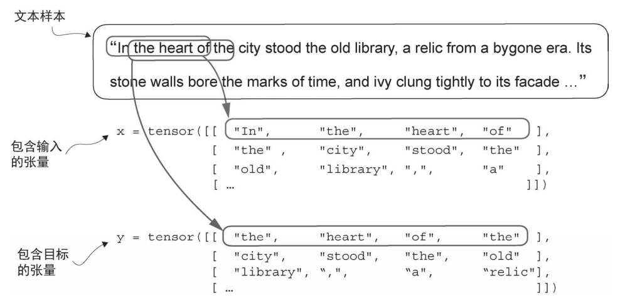
数据加载与批处理 DataLoader & Batching
核心逻辑
使用 `DataLoader` 将多个样本堆叠为批次（Batch）
窗口大小 (Context Length / Block Size)：
模型一次能“看见”的最大长度（例如 GPT-2 是 1024，本例假设为 4）。
步长 (Stride)：窗口移动的距离。
· Stride = 1：最大化数据利用率，但计算量大，数据高度重叠。
· Stride = Context Length：数据无重叠，训练速度快，但可能丢失跨边界的语义。
· 最佳实践：通常 Stride 设置这就等于 Context Length 以避免过拟合，但在数据稀缺时可减小 Stride。
Sebastian Raschka, Build a Large Language Model From Scratch, Fig. 2-13

Slide 10
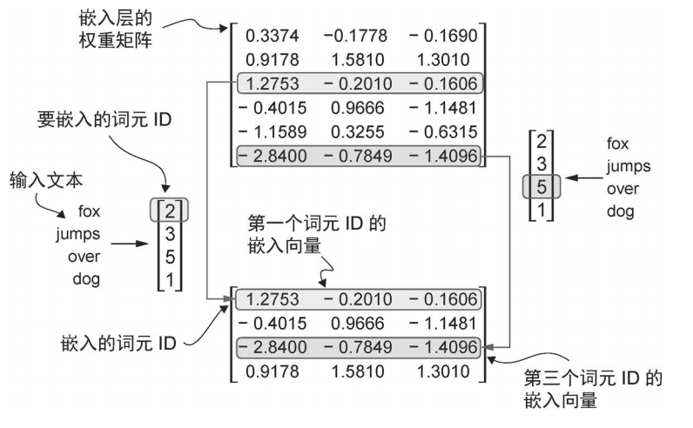
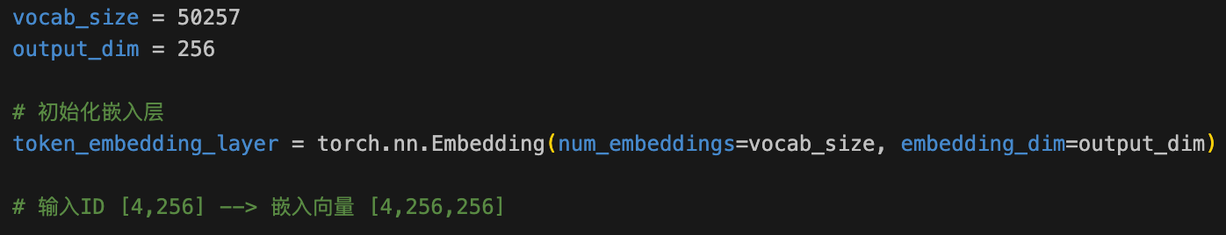
创建词元嵌入层 Creating Token Embeddings
嵌入层本质上是一个可训练的查找表
Details:
Rows = Vocabulary Size (e.g., 50,257)
Columns = Embedding Dimension
(e.g., 256 or 768)
给定一个Token ID, 层直接返回对应的行向量
这比One-Hot 编码加矩阵乘法更高效
Sebastian Raschka, Build a Large Language Model From Scratch, Fig. 2-16

Slide 11
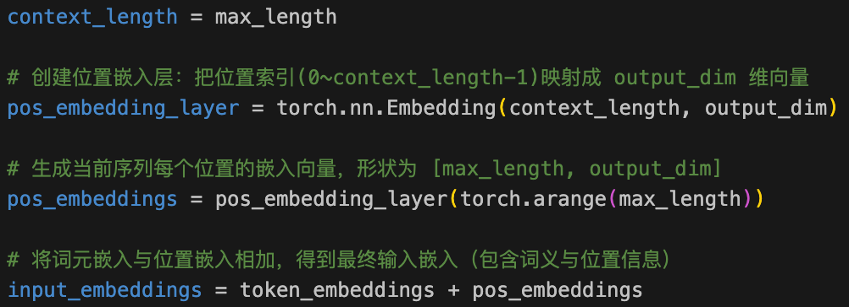
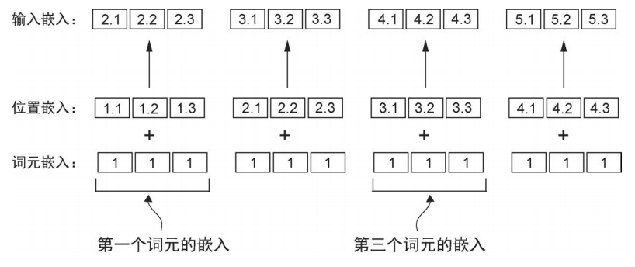
实现绝对位置嵌入 Absolute Positional Embeddings
我们创建第二个Embedding 层，专门用于编码位置索引。
词元嵌入提供了“是什么词”的信息。
位置嵌入提供了“在哪个位置”的信息。
位置嵌入被添加到词元嵌入向量中，从而生成大语言模型的输入嵌入。
位置向量与原始词元嵌入的维度相同。
Sebastian Raschka, Build a Large Language Model From Scratch, Fig. 2-18

